Slide 1
স্বাগতম

Slide 2
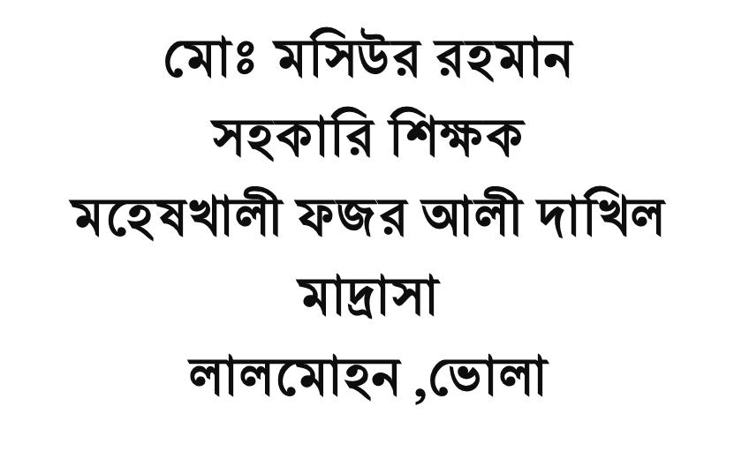
পরিচিতি
শ্রেণিঃ ষষ্ঠ
বিষয়ঃ তথ্য ও যোগাযোগ প্রযুক্তি
অধ্যায়ঃ তৃতীয়
পাঠঃ ০২
7

Slide 3
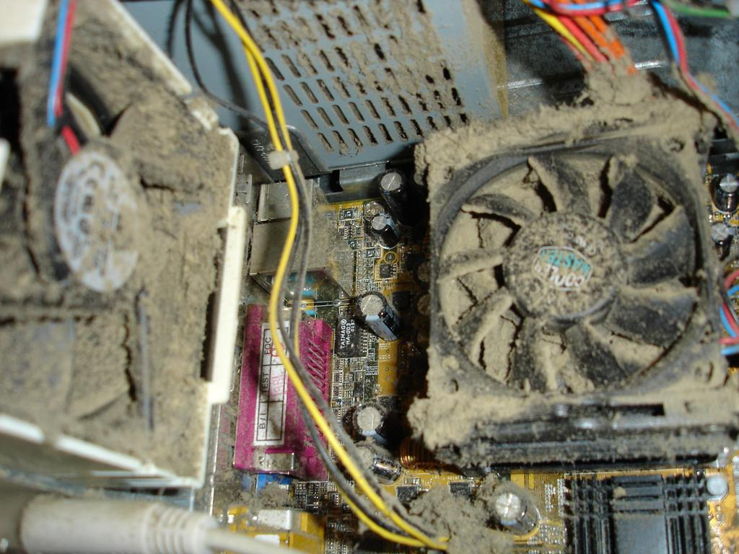
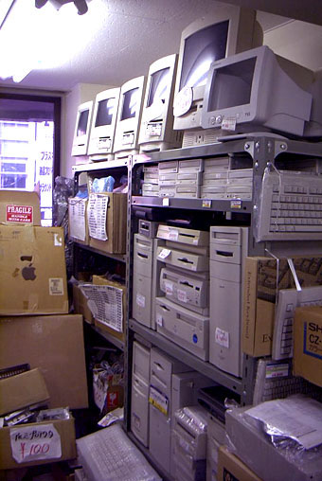
ছবি দুটি লক্ষ্য কর
অপরিষ্কার যন্ত্রাংশ
পরিষ্কার কম্পিউটার

Slide 4
আজকের পাঠ….
আইসিটি যন্ত্রপাতি রক্ষণাবেক্ষণ

Slide 5
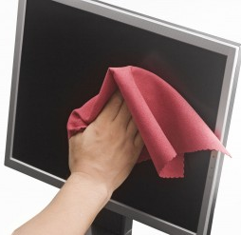
মনিটর পরিষ্কার
নরম সুতি কাপড়
Notes:
শিক্ষক শিক্ষার্থীদের নিকট প্রশ্ন করতে পারেন – ১। মনিটর ব্যবহার করতে কী ব্যবহার করা উচিত? সম্ভাব্য উত্তর: নরম সুতি কাপড় শিক্ষক এ নিয়ে আরো আলোচনা করতে পারেন।

Slide 6
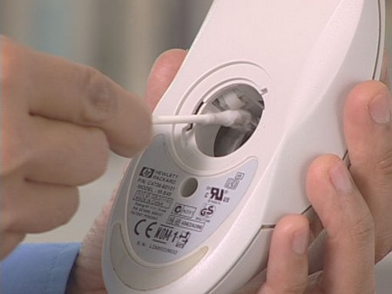
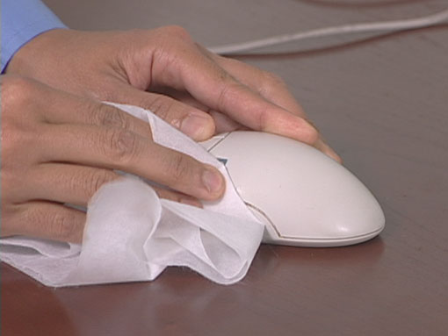
মাউস পরিষ্কার
Notes:
শিক্ষক শিক্ষার্থীদের নিকট প্রশ্ন করতে পারেন – ১। মাউস পরিস্কার করা উচিত কেন?সম্ভাব্য উত্তর: যেখানে যেখানে ময়লা জমেছে কটন বাড দিয়ে সেটা পরিষ্কার করে নরম সুতি কাপড় দিয়ে মুছে দিতে হবে। তাহলে মাউস্টি দীর্ঘদিন ব্যবহার করা যেতে পারে।

Slide 7
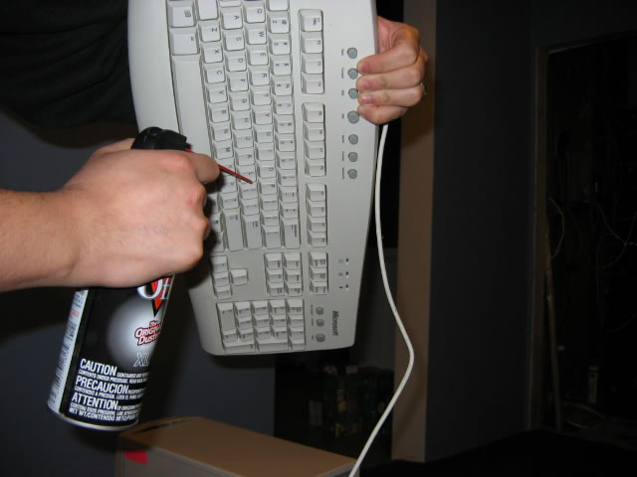
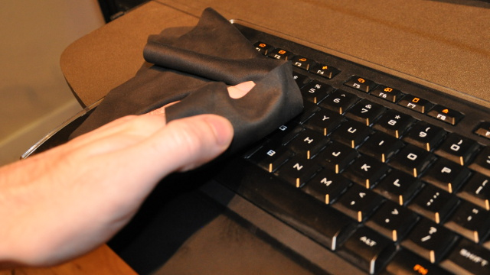
কীবোর্ড পরিষ্কার
Notes:
শিক্ষক শিক্ষার্থীদের নিকট প্রশ্ন করতে পারেন – ১। কীবোর্ড পরিষ্কার রাখার প্রয়োজনীয়তা কী? সম্ভাব্য উত্তর : কটন বাড, ব্রাশ, কাপড় দিয়ে প্রত্যেকটি কী’র চারপাশে পরিষ্কার করে তারপর উল্টো করে ঝাকি দিয়ে সুতি কাপড় মুছেলেই কী বোর্ড পরিষ্কার হয়ে যাবে। এটি না করলে কম্পিউটার নষ্ট হওয়ার সম্ভাবনা থাকে।

Slide 8
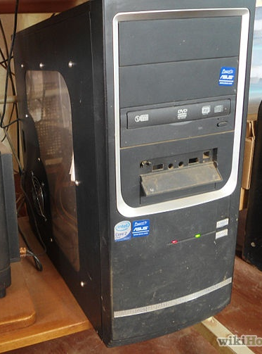
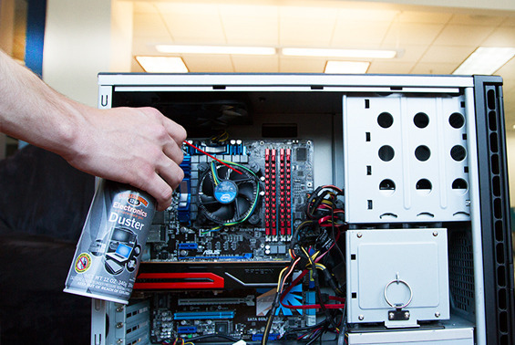
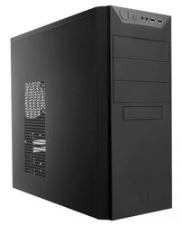
যত্ন নেওয়ার আগে
যত্ন নেওয়ার সময়
যত্ন নেওয়ার পর
Notes:
শিক্ষক শিক্ষার্থীদের নিকট প্রশ্ন করতে পারেন – ১। কম্পিউটারের সঠিক যত্ন নেওয়া না হলে কী সমস্যা দেখা দিতে পারে? সম্ভাব্য উত্তর : কম্পিউটার নষ্ঠ হয়ে যেতে পারে।

Slide 9
শিখনফল
এই পাঠ শেষে শিক্ষার্থীরা...
১. রক্ষণাবেক্ষণ কী তা বলতে পারবে;
২. আইসিটি যন্ত্রপাতির নাম উল্লেখ করতে পারবে;
৩.আইসিটি যন্ত্রপাতি রক্ষণাবেক্ষণের উপায় ব্যাখ্যা করতে পারবে।

Slide 10
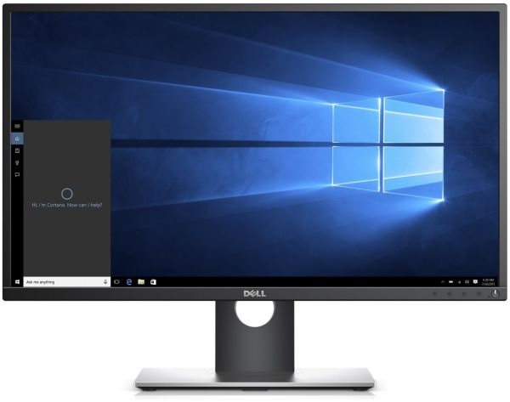
আজকাল বেশির ভাগ কম্পিউটারের মনিটর এলসিডি বা এলইডি মনিটর এবং এই ধরনের মনিটর তোমাদের পরিস্কার করার চেস্টা না করাই ভালো

Slide 11
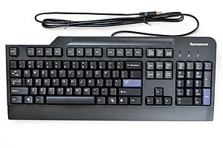
আমি এখোন তোমাদের সম্পকে জানাবো ।
মাঝে মাঝে পরিষ্কার করা ভালো।কারণ ,হাতের আঙ্গুল দিয়ে এটা ব্যবহার করা হয় বলে এখানে রাজ্যের রোগজীবানু জমা হয়ে পরে শুকনো নরম সুতি কাপড় দিয়ে কিগুলো মুছে কটন বার দিয়ে প্রত্যেক্টি কি-এর চারপাশ পরিষ্কার করা যায়।তারপর উলটা করে কয়েক বার হালকা ঝাঁকি দিলে মোটামুটি পরিষ্কার হয়ে যাবে।

Slide 12
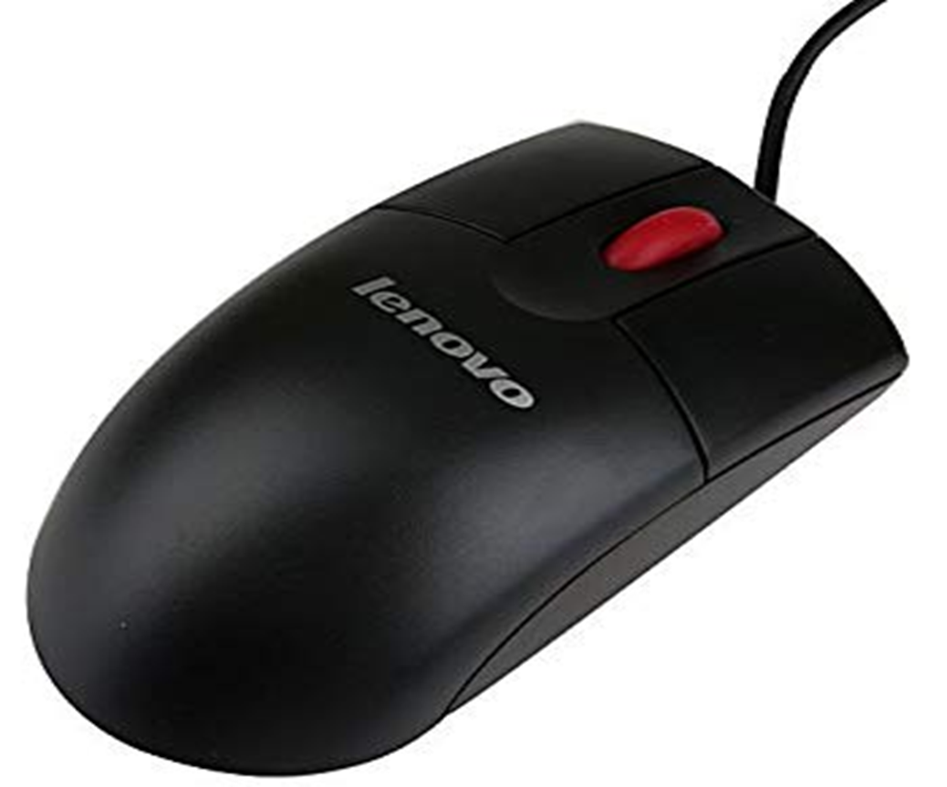
আজকাল প্রায় সব মাউস অপটিক্যাল মাউস,আলো প্রতিফলিত হয়ে এটা কাজ করে তাই মাউসের লেন্স যদি অপরিশষ্কার থাকে তাহলে মাউস ঠিক করে কাজ নাও করতে পারে।মাউসটিতে যদি সত্যি সত্যি ধুলো বালি ময়লা জমা হয়ে থাকে তাহলে কম্পিউটার থেকে খুলে নিয়ে সেটা উল্টো করে যেখানে যেখানে ময়লা জমেছে কটন বাড দিয়ে সেটা পরিষ্কার করে নরম সুতি কাপড় নিয়ে মুছে নাও।

Slide 13
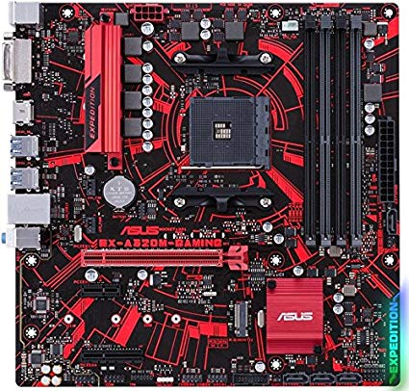
আমরা যদি একটা কম্পিউটারকে খুলে ফেলি তাহলে সাধারণত একটা বোডকে দেখতে পাব যেখানে অসংখ্য ইলেক্ট্রনিক্র খুটিনাটি লাগানো আছে। এই বোডের নাম মাদারবোড এবং এটি কম্পিউটারের সবচেয়ে গুরুত্ব পূণ অংশ। মাদারবোডকে ব্রাস দিয়ে পরিস্কার করে নরম সুতার কাপর দিয়ে মুছে ফেলতে হবে।

Slide 14
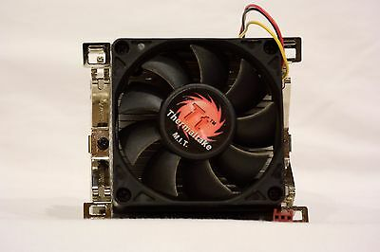
কম্পিউটারের প্রসেস্রকে ঠান্ডা করার জন্য তার উপর কুলিং ফ্যান ব্যবহার করা হয় কুলিংফ্যানকে ব্রাশদিয়ে পরিস্কার করে নরম সুতির কাপড় দিয়ে মুছে ফেলতে হবে।

Slide 15
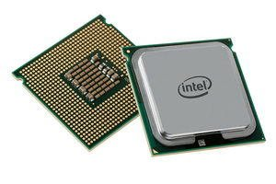
প্রসেসর প্রতি মূহূতে লক্ষ কোটি হিসাব নিকাশ করে বলে প্রসেসরের মধ্য দিয়ে অনেক বিদ্যুৎ প্রবাহিত হয় আর সেটা এত গরম হয়ে ওঠে যে একে অলাদাভাবে ফ্যান দিয়ে ঠান্ডা না করলে সেটা পুরে যেতে পারে। প্রসেসরকে আমরা ব্রাস দিয়ে পরিস্কার করে সুতি কাপর দিয়ে মুছে ফেলতে পারি।

Slide 16
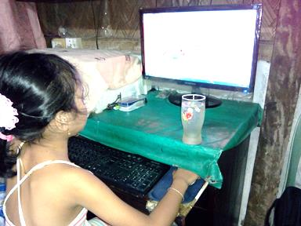
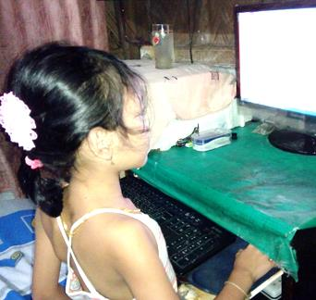
পানি বা তরল
কম্পিউটারের কাছে পানি বা কোনো তরল রাখা উচিৎ নয়।
পানি বা কোনো তরল কম্পিউটার থেকে দূরে রাখা উচিৎ।
Notes:
শিক্ষক শিক্ষার্থীদের নিকট প্রশ্ন করতে পারেন – ১। কম্পিউটারের কাছাকাছি পানি বা তরল রাখা উচিত নয় কেন? সম্ভাব্য উত্তর: কম্পিউটারের কাছাকাছি পানি বা তরল রাখলে সেটা পড়ে কম্পিউটারের ক্ষতি হতে পারে।শর্ট সার্কিট হতে পারে।তাই না রাখাই ভাল

Slide 17
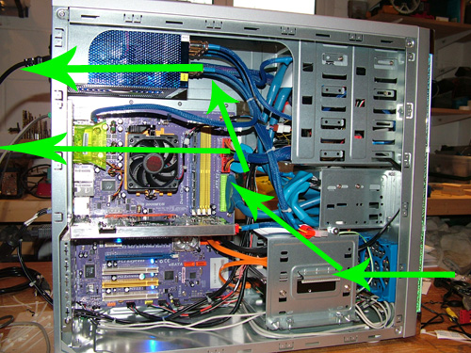
ধুলোবালি
?
পরিষ্কার করার পর হাওয়া চলাচলের উপযোগী কম্পিউটার
ধুলোবালি মাখা নোংরা কম্পিউটার
masud89bd@gmail.com
Notes:
কম্পিউটারে ধুলো জমেছে কিনা মাঝেমাঝে দেখে পরিষ্কার করতে হবে। তা না হলে কম্পিউটার তাড়াতাড়ি নষ্ট হয়ে যাবে।

Slide 18
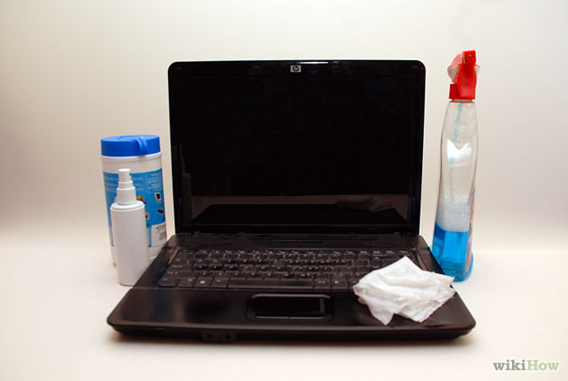
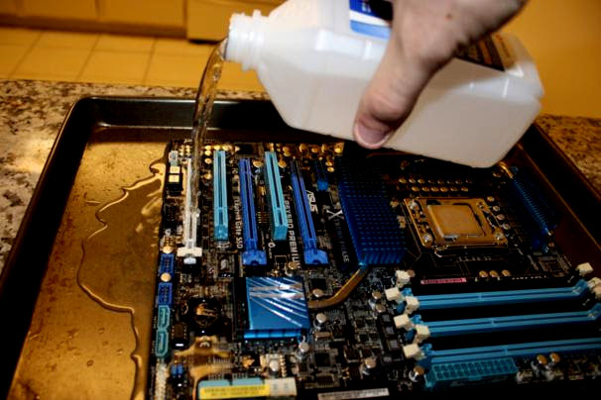
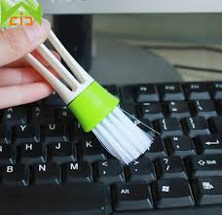
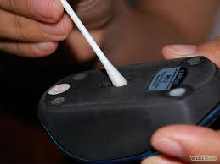
কম্পিউটার মনিটর ও ক্লিনার
মাদার বোর্ড পরিষ্কার করছে
ব্রাশ দিয়ে কী-বোর্ড পরিষ্কার করছে
কটনবার দিয়ে মাউস পরিষ্কার

Slide 19
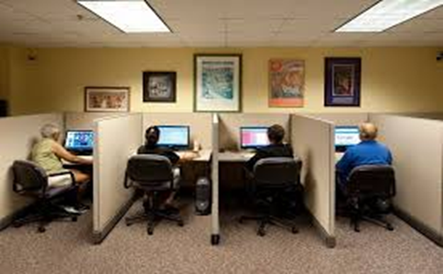
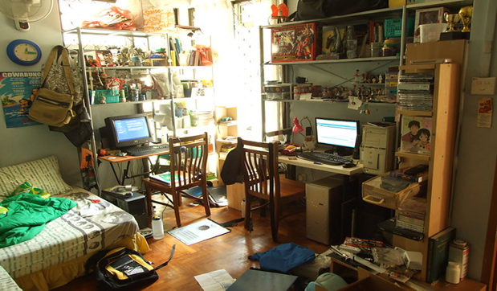
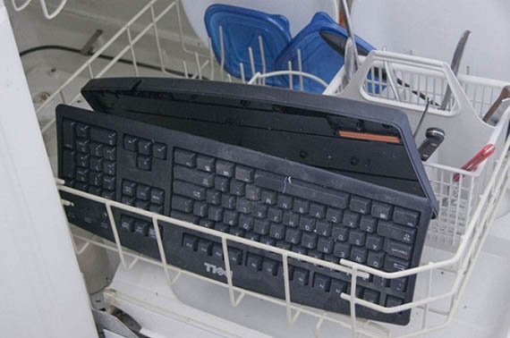
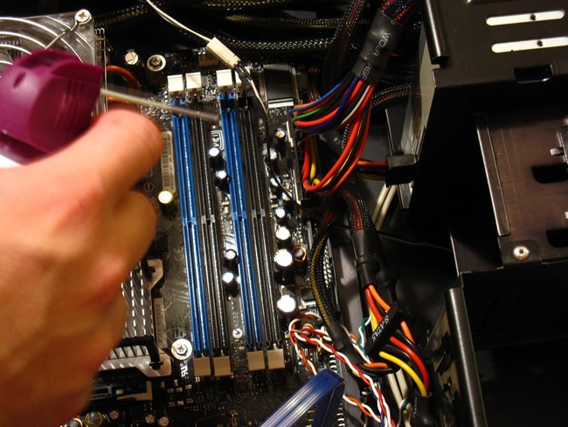
পরিষ্কার ট্রেতে কী-বোর্ড রাখা
কটনবার দিয়ে স্লট পরিষ্কার

Slide 20
মূল্যায়ন
এসো আবার চেষ্টা করি
এসো আবার চেষ্টা করি
এসো আবার চেষ্টা করি
১। কীবোর্ড কিসের সাহায্যে পরিষ্কার করতে হয়।
উত্তরটি সঠিক
(ক) গ্লাস ক্লিনার
(খ) কটন বাড
(ঘ) পানি
(গ) ভিনেগার

Slide 21
২।মাউসের কোন অংশটি অপরিষ্কার হলে মাউস ঠিক মতো কাজ করে না?
ক।মাউসের লেন্স খ।মাউসের বাটন
গ। মাউসের তার ঘ। মাউসের চাকা
৩।কম্পিউটার ব্যবহার করার সময় কোন জিনিসটি কাছাকাছি না রাখাই ভালো?
ক।পানি বা তরল খ।কটনবাড
গ।সুতি কাপড় ঘ।তুলা

Slide 22
বাড়ির কাজ
তোমার বাড়ীতে কম্পিউটারের বিভিন্ন যন্ত্র পাতির যত্ন তুমি কিভাবে কর তা খাতায় লিখে আনবে।

Slide 23
ধন্যবাদ

